Slide 1
Jedes Team hat einen Fokus.
Unserer ist messbare Teamentwicklung.

Slide 2
Unsere Leistungen
Wir sind eine Organisationsberatung für messbare Teamentwicklung, spezialisiert auf die Begleitung von Teams bei der Verbesserung ihrer Zusammenarbeit.
Wir begleiten das Team bei der Selbstlösung ihrer Themen. Dabei vermitteln wir Kompetenzen, die dem Team zu langfristigen Erfolgen verhelfen.
Unser Ansatz basiert auf Kennzahlen, welche die Güte der Zusammenarbeit in drei Dimensionen ausdrücken. Sozialen und operativen KPIs, sowie Kennzahlen zur Verstetigung.

Slide 3
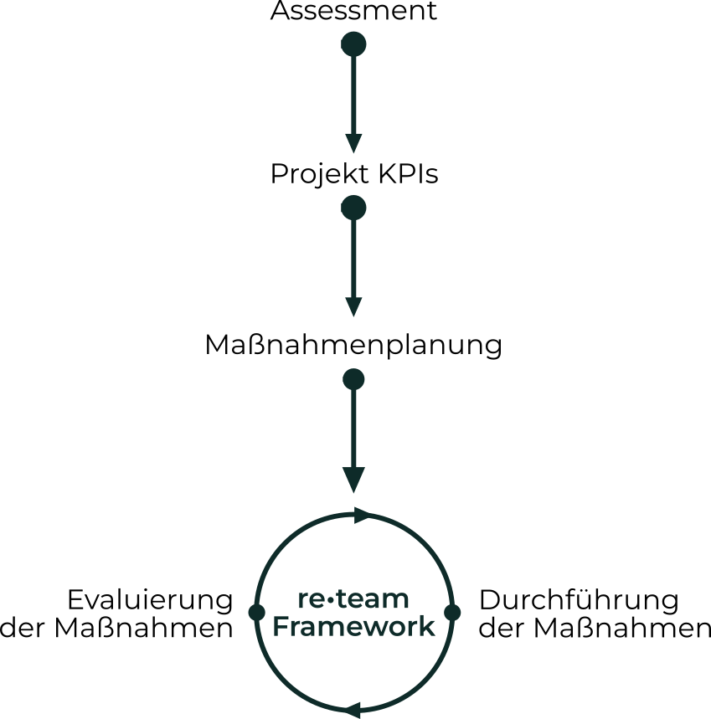
Das re•team Framework
Team-Assessment: Wie ist der aktuelle Zustand des Teams und an welchen Themen sollen wir arbeiten?
Projekt-KPIs: Welche Kennzahlen drücken den Zielzustand aus?
Maßnahmenplanung: Welche Methoden haben den größten Einfluss auf die Zielerreichung?
Sprint: Iterativ führen wir die Maßnahmen durch und evaluieren den Erfolg.

Slide 4
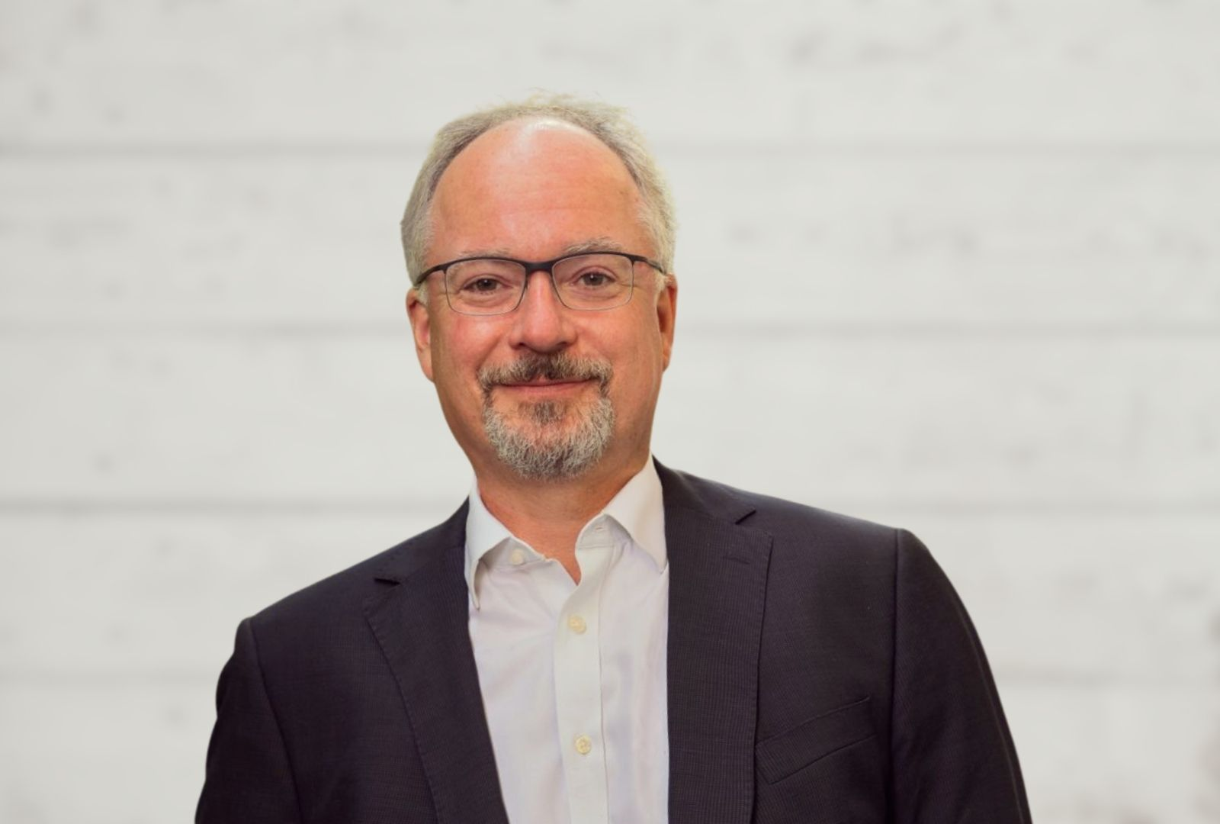
Vorstellung: Das re•team
Markus und Rainer stehen für re•team. Sie werden den Prozess gemeinsam durchführen und das Team bei der Weiterentwicklung begleiten.
Markus Schranz Gründer, Business Coach und Facilitator
Rainer Wolff Team-Coach und Facilitator

Slide 5
Kontakt
Mehr Infos
Wie könnte die Zukunft Ihres Teams aussehen?
Sprechen Sie uns gerne darauf an und wir vereinbaren ein unverbindliches Erstgespräch.
Web: www.re-team.de Mail: mail@re-team.de Telefon: +49 (0)844 17977148
Social Media: LinkedIn, XING
Podcast Teamgeist: Lernen Sie von anderen Teams
https://www.re-team.de/podcast
Wissenartikel von re•team: Ein Blick in unsere Methodensammlung
https://www.re-team.de/wissen

